Slide 1
과목_학년학기_단원 | suh_p_0302_01
차시명 | 09 풀어 보고 확인하고
파일명 | suh_p_0302_01_0009
검토 | 담당
수학팀 | 김윤희
문서 HISTORY
번호 | 버전 | 문서 작성일 | 내용 비고 | 작성자 (내선번호) | 검토자
1 | V 1.0 | 2022.05.13 | 문서 발생 | 김윤희
2 | V 1.0 | 2022.05.13 | 1차 검토 |  | 김예림
3 | V 2.0 | 2022.05.13 | 문서 수정 | 김윤희
4
5
6
7
8
9
10
11

Slide 2
학습 단계 | 자료명 |  | 프레임 수 | 교과서 정보 | 파일명 | 자료 형태
도입 | 학습 목표 | 이번 시간에 배울 내용 | 1 |  | suh_p_0302_01_0009_101_1.html | Html5
전개 | 문제 | 문제 1 | 1 | 수학 26쪽 | suh_p_0302_01_0009_201_1.html | Html5
전개 | 문제 | 문제 2 | 1 | 수학 26쪽 | suh_p_0302_01_0009_202_1.html | Html5
전개 | 문제 | 문제 3 | 1 | 수학 26쪽 | suh_p_0302_01_0009_203_1.html | Html5
전개 | 문제 | 문제 4 | 1 | 수학 27쪽 | suh_p_0302_01_0009_204_1.html | Html5
전개 | 문제 | 문제 5 | 1 | 수학 27쪽 | suh_p_0302_01_0009_205_1.html | Html5
잔개 | 문제 | 문제 6 | 1 | 수학 27쪽 | suh_p_0302_01_0009_206_1.html | Html5
정리 | 생각 그물 | 생각 그물 | 1 |  | suh_p_0302_01_0009_301_1.html | Html5
정리 | 차시 예고 | 다음 시간에 배울 내용 | 1 |  | suh_p_0302_01_0009_302_1.html | Html5
총 프레임 수 |  |  | 9

Slide 3
3-2
1. 곱셈
suh_p_0302_01_0009_101_1
09 풀어 보고 확인하고
Θ Description & Function
#1
[이번 시간에 배울 내용]
1
이번 시간에는 무엇을 배울까요?
곱하는 수가 한 자리 수 또는 두 자리 수인 곱셈의 계산 원리를 이해하고 그 계산을 할 수 있습니다.
곱하는 수가 한 자리 수 또는 두 자리 수인 곱셈에서 계산 결과를 어림할 수 있습니다.

Slide 4

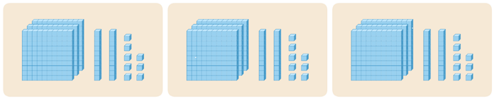






3-2
1. 곱셈
suh_p_0302_01_0009_201_1
09 풀어 보고 확인하고
Θ Description & Function
수 모형을 보고 곱셈식으로 계산해 보세요.
풀 팝업창 (다음 슬라이드)
풀이 확인 팝업창 (#1 풀 팝업창 다음 슬라이드)
답 칸 클릭하면 답 나타남. 정답 확인 버튼은 정답 가리기로 토글.
328×3＝984
984
#1
#2
#3
삽화 파일명 | bg.svg 수학 3-2 지도서\app\resource\contents\lesson01\ops\lesson01\images\mm_32_1_08_01_01

Slide 5



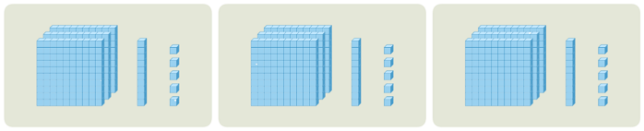

3-2
1. 곱셈
suh_p_0302_01_0009_201_1
09 풀어 보고 확인하고
Θ Description & Function
#1
<한 번 더 버튼 클릭 시 나타나는 화면 – 한 번 더 1>
버튼 클릭하면 다음 슬라이드로 이동
활동지 다운로드 버튼. 다운로드 되는 파일은 (3-2-1)풀어보고확인하고한번더_1.hwp
답 칸 클릭하면 답 나타남. 정답 확인 버튼은 정답 가리기로 토글 됨.
수 모형을 보고 곱셈식으로 계산해 보세요.
315×3＝945
945
#2
#3
삽화 파일명 | bg_twins_01.svg 수학 3-2 지도서\app\resource\contents\lesson01\ops\lesson01\images\mm_32_1_08_01_01

Slide 6


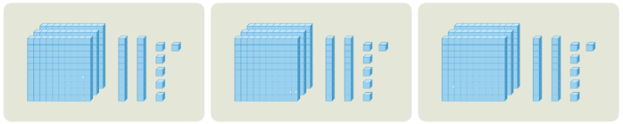
3-2
1. 곱셈
suh_p_0302_01_0009_201_1
09 풀어 보고 확인하고
#1
Θ Description & Function
<한 번 더 버튼 클릭 시 나타나는 화면 – 한 번 더 2>
버튼 클릭하면 이전 슬라이드로 이동
활동지 다운로드 버튼. 다운로드 되는 파일은 (3-2-1)풀어보고확인하고한번더_2.hwp
답 칸 클릭하면 답 나타남. 정답 확인 버튼은 정답 가리기로 토글 됨.
수 모형을 보고 곱셈식으로 계산해 보세요.
326×3＝978
978
#2
#3
삽화 파일명 | bg_twins_02.svg 수학 3-2 지도서\app\resource\contents\lesson01\ops\lesson01\images\mm_32_1_08_01_01

Slide 7
3-2
1. 곱셈
suh_p_0302_01_0009_201_1
09 풀어 보고 확인하고
Θ Description & Function
수 모형을 보고 곱셈식으로 계산해 보세요.
< 풀이 확인 클릭 시 나타나는 화면>
328×3＝984
풀이
984
328이 3묶음 있으므로 328×3＝984입니다.

Slide 8





3-2
1. 곱셈
suh_p_0302_01_0009_202_1
09 풀어 보고 확인하고
Θ Description & Function
계산해 보세요.
하단 이너탭
풀이 확인 팝업창 (다음 슬라이드)
답 칸 클릭하면 답 나타남. 정답 확인 버튼은 정답 가리기로 토글 됨.
213×3＝
639
657×7＝
4599
23×40＝
920
5×83＝
415
#1
#2
#3

Slide 9
3-2
1. 곱셈
suh_p_0302_01_0009_202_1
09 풀어 보고 확인하고
Θ Description & Function
계산해 보세요.
<풀이 확인 클릭 시 나타나는 화면>
풀이
213×3＝
639
657×7＝
4599
2 1 3
6 5 7
2 3
5
× 3
× 7
× 4 0
× 8 3
23×40＝
920
5×83＝
415
9
4 9
9 2 0
1 5
3 0
3 5 0
4 0 0
6 0 0
4 2 0 0
4 1 5
6 3 9
4 5 9 9

Slide 10


3-2
1. 곱셈
suh_p_0302_01_0009_202_1
09 풀어 보고 확인하고
Θ Description & Function
계산해 보세요.
풀 팝업창 (다음 슬라이드)
풀이 확인 팝업창 (#1 풀 팝업창 다음 슬라이드)
답 칸 클릭하면 답 나타남. 정답 확인 버튼은 정답 가리기로 토글 됨.
3 5
5 6
× 2 8
× 7 9
9 8 0
4 4 2 4
#1
#2
#3

Slide 11
3-2
1. 곱셈
suh_p_0302_01_0009_202_1
09 풀어 보고 확인하고
Θ Description & Function
#1
<한 번 더 버튼 클릭 시 나타나는 화면 – 한 번 더 1>
버튼 클릭하면 다음 슬라이드로 이동. 버튼 색 서로 바뀜.
활동지 다운로드 버튼. 다운로드 되는 파일은 (3-2-1)풀어보고확인하고한번더_1.hwp
답 칸 클릭하면 답 나타남. 정답 확인 버튼은 정답 가리기로 토글 됨.
계산해 보세요.
214×2＝
428
516×7＝
3612
41×30＝
1230
9×58＝
522
1 5
3 6
× 6 6
× 7 2
9 9 0
2 5 9 2
#2
#3

Slide 12
3-2
1. 곱셈
suh_p_0302_01_0009_202_1
09 풀어 보고 확인하고
#1
Θ Description & Function
<한 번 더 버튼 클릭 시 나타나는 화면 – 한 번 더 2>
버튼 클릭하면 이전 슬라이드로 이동. 버튼 색 서로 바뀜.
활동지 다운로드 버튼. 다운로드 되는 파일은 (3-2-1)풀어보고확인하고한번더_2.hwp
답 칸 클릭하면 답 나타남. 정답 확인 버튼은 정답 가리기로 토글 됨.
계산해 보세요.
423×2＝
846
508×7＝
3556
72×30＝
2160
8×29＝
232
3 9
5 4
× 2 5
× 3 3
9 7 5
1 7 8 2
#2
#3

Slide 13
3-2
1. 곱셈
suh_p_0302_01_0009_202_1
09 풀어 보고 확인하고
Θ Description & Function
계산해 보세요.
<풀이 확인 클릭 시 나타나는 화면>
풀이
3 5
5 6
× 2 8
× 7 9
3 5
5 6
× 2 8
× 7 9
9 8 0
4 4 2 4
2 8 0
5 0 4
7 0 0
3 9 2 0
9 8 0
4 4 2 4

Slide 14

3-2
1. 곱셈
suh_p_0302_01_0009_203_1
09 풀어 보고 확인하고
Θ Description & Function
코끼리는 하루에 145 km를 걸을 수 있습니다. 코끼리가 2일 동안 걸을 수 있는 거리는 몇 km일까요?
풀 팝업창 (다음 슬라이드)
풀이 확인 팝업창 (#1 풀 팝업창 다음 슬라이드)
답 칸 클릭하면 답 나타남. 정답 확인 버튼은 정답 가리기로 토글.
145×2＝290
290
km
#1
#2
#3

Slide 15
3-2
1. 곱셈
suh_p_0302_01_0009_203_1
09 풀어 보고 확인하고
Θ Description & Function
#1
<한 번 더 버튼 클릭 시 나타나는 화면 – 한 번 더 1>
버튼 클릭하면 다음 슬라이드로 이동. 버튼 색 서로 바뀜.
활동지 다운로드 버튼. 다운로드 되는 파일은 (3-2-1)풀어보고확인하고한번더_1.hwp
답 칸 클릭하면 답 나타남. 정답 확인 버튼은 정답 가리기로 토글 됨.
막대 사탕이 한 상자에 127개씩 4상자 있습니다. 막대 사탕은 모두 몇 개일까요?
127×4＝508
508
개
#2
#3

Slide 16
3-2
1. 곱셈
suh_p_0302_01_0009_203_1
09 풀어 보고 확인하고
#1
Θ Description & Function
<한 번 더 버튼 클릭 시 나타나는 화면 – 한 번 더 2>
버튼 클릭하면 이전 슬라이드로 이동. 버튼 색 서로 바뀜.
활동지 다운로드 버튼. 다운로드 되는 파일은 (3-2-1)풀어보고확인하고한번더_2.hwp
답 칸 클릭하면 답 나타남. 정답 확인 버튼은 정답 가리기로 토글 됨.
비옷이 한 상자에 236벌씩 3상자 있습니다. 비옷은 모두 몇 벌일까요?
236×3＝708
708
벌
#2
#3

Slide 17
3-2
1. 곱셈
suh_p_0302_01_0009_203_1
09 풀어 보고 확인하고
Θ Description & Function
코끼리는 하루에 145 km를 걸을 수 있습니다. 코끼리가 2일 동안 걸을 수 있는 거리는 몇 km일까요?
< 풀이 확인 클릭 시 나타나는 화면>
145×2＝290
290
km
풀이
하루에 145 km를 걸을 수 있는 코끼리가 2일 동안 걸을 수 있는 거리는 145×2＝290 (km)입니다.

Slide 18

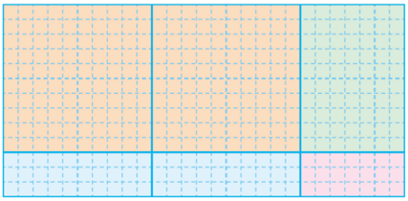
3-2
1. 곱셈
suh_p_0302_01_0009_204_1
09 풀어 보고 확인하고
Θ Description & Function
모눈의 수를 곱셈식으로 나타내고, 계산해 보세요.
풀 팝업창 (다음 슬라이드)
풀이 확인 팝업창 (#1 풀 팝업창 다음 슬라이드)
답 칸 클릭하면 답 나타남. 정답 확인 버튼은 정답 가리기로 토글.
27×13＝351
351
#1
#2
#3
삽화 파일명 | bg.png 수학 3-2 지도서\app\resource\contents\lesson01\ops\lesson01\images\mm_32_1_08_04_01

Slide 19
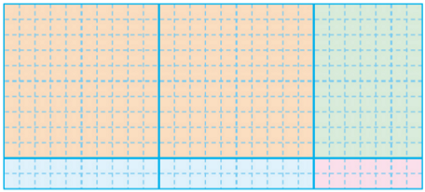
3-2
1. 곱셈
suh_p_0302_01_0009_204_1
09 풀어 보고 확인하고
Θ Description & Function
#1
<한 번 더 버튼 클릭 시 나타나는 화면 – 한 번 더 1>
버튼 클릭하면 다음 슬라이드로 이동. 버튼 색 서로 바뀜.
활동지 다운로드 버튼. 다운로드 되는 파일은 (3-2-1)풀어보고확인하고한번더_1.hwp
답 칸 클릭하면 답 나타남. 정답 확인 버튼은 정답 가리기로 토글 됨.
모눈의 수를 곱셈식으로 나타내고, 계산해 보세요.
27×12＝324
324
#2
#3
삽화 파일명 | bg_twins_01.png 수학 3-2 지도서\app\resource\contents\lesson01\ops\lesson01\images\mm_32_1_08_04_01

Slide 20
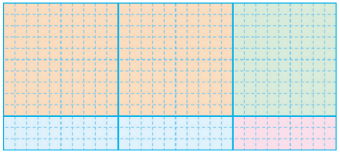
3-2
1. 곱셈
suh_p_0302_01_0009_204_1
09 풀어 보고 확인하고
#1
Θ Description & Function
<한 번 더 버튼 클릭 시 나타나는 화면 – 한 번 더 2>
버튼 클릭하면 이전 슬라이드로 이동. 버튼 색 서로 바뀜.
활동지 다운로드 버튼. 다운로드 되는 파일은 (3-2-1)풀어보고확인하고한번더_2.hwp
답 칸 클릭하면 답 나타남. 정답 확인 버튼은 정답 가리기로 토글 됨.
모눈의 수를 곱셈식으로 나타내고, 계산해 보세요.
29×13＝377
377
#2
#3
삽화 파일명 | bg_twins_02.png 수학 3-2 지도서\app\resource\contents\lesson01\ops\lesson01\images\mm_32_1_08_04_01

Slide 21
3-2
1. 곱셈
suh_p_0302_01_0009_204_1
09 풀어 보고 확인하고
Θ Description & Function
모눈의 수를 곱셈식으로 나타내고, 계산해 보세요.
< 풀이 확인 클릭 시 나타나는 화면>
풀이
27×13＝351
모눈은 가로로 27개 있고, 세로로 13개 있습니다.
따라서 전체 모눈의 수는 27×13＝351입니다.
351

Slide 22





3-2
1. 곱셈
suh_p_0302_01_0009_205_1
09 풀어 보고 확인하고
Θ Description & Function
잘못 계산한 곳을 찾아 까닭을 쓰고, 바르게 계산해 보세요.
손가락 버튼 클릭하면 파란색 답 텍스트 나타남. 손가락 버튼은 깜박거리는 효과 있음.
풀 팝업창 (다음 슬라이드)
풀이 확인 팝업창 (#1 풀 팝업창 다음 슬라이드)
답 칸 클릭하면 답 나타남. 정답 확인 버튼은 정답 가리기로 토글.
6 4
6 4
× 3 4
× 3 4
2 5 6
2 5 6
1 9 2
1 9 2 0
4 4 8
2 1 7 6
#1
까닭
곱셈식에서 64×3이 아니라 64×30이므로 192가 아닌 1920입니다.
#2
#3
#4

Slide 23
3-2
1. 곱셈
suh_p_0302_01_0009_205_1
09 풀어 보고 확인하고
Θ Description & Function
#1
<한 번 더 버튼 클릭 시 나타나는 화면 – 한 번 더 1>
버튼 클릭하면 다음 슬라이드로 이동. 버튼 색 서로 바뀜.
손가락 버튼 클릭하면 파란색 답 텍스트 나타남. 손가락 버튼은 깜박거리는 효과 있음.
활동지 다운로드 버튼. 다운로드 되는 파일은 (3-2-1)풀어보고확인하고한번더_1.hwp
답 칸 클릭하면 답 나타남. 정답 확인 버튼은 정답 가리기로 토글 됨.
잘못 계산한 곳을 찾아 바르게 계산해 보세요.
5 2
5 2
× 3 7
× 3 7
3 6 4
3 6 4
1 5 6
1 5 6 0
5 2 0
1 9 2 4
#2
#3
#4

Slide 24
3-2
1. 곱셈
suh_p_0302_01_0009_205_1
09 풀어 보고 확인하고
#1
Θ Description & Function
<한 번 더 버튼 클릭 시 나타나는 화면 – 한 번 더 2>
버튼 클릭하면 이전 슬라이드로 이동. 버튼 색 서로 바뀜.
손가락 버튼 클릭하면 파란색 답 텍스트 나타남. 손가락 버튼은 깜박거리는 효과 있음.
활동지 다운로드 버튼. 다운로드 되는 파일은 (3-2-1)풀어보고확인하고한번더_2.hwp
답 칸 클릭하면 답 나타남. 정답 확인 버튼은 정답 가리기로 토글 됨.
잘못 계산한 곳을 찾아 바르게 계산해 보세요.
2 7
2 7
× 6 8
× 6 8
2 1 6
2 1 6
1 6 2
1 6 2 0
3 7 8
1 8 3 6
#2
#3
#4

Slide 25
3-2
1. 곱셈
suh_p_0302_01_0009_205_1
09 풀어 보고 확인하고
Θ Description & Function
잘못 계산한 곳을 찾아 까닭을 쓰고, 바르게 계산해 보세요.
< 풀이 확인 클릭 시 나타나는 화면>
6 4
6 4
× 3 4
× 3 4
2 5 6
2 5 6
1 9 2
1 9 2 0
4 4 8
2 1 7 6
풀이
까닭
곱셈식에서 64×3이 아니라 64×30이므로 192가 아닌 1920입니다.
64와 34의 십의 자리에 있는 수 3의 곱셈은 64×3이 아니라 64×30이므로 1920입니다.

Slide 26

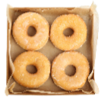
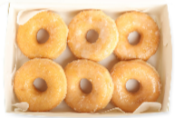
3-2
1. 곱셈
suh_p_0302_01_0009_206_1
09 풀어 보고 확인하고
Θ Description & Function
도넛 가게에서 오늘 를 49상자, 를 38상자 팔았습니다. 이 가게에서 오늘 팔린 도넛은 모두 몇 개인지 구해 보세요.
풀 팝업창 (다음 슬라이드)
풀이 확인 팝업창 (#1 풀 팝업창 다음 슬라이드)
답 칸 클릭하면 답 나타남. 정답 확인 버튼은 정답 가리기로 토글.
424
개
#1
#2
#3
삽화 파일명 | ico_01.png / ico_02.png 수학 3-2 지도서\app\resource\contents\lesson01\ops\lesson01\images\mm_32_1_08_06_01

Slide 27


3-2
1. 곱셈
suh_p_0302_01_0009_206_1
09 풀어 보고 확인하고
Θ Description & Function
#1
<한 번 더 버튼 클릭 시 나타나는 화면 – 한 번 더 1>
버튼 클릭하면 다음 슬라이드로 이동. 버튼 색 서로 바뀜.
활동지 다운로드 버튼. 다운로드 되는 파일은 (3-2-1)풀어보고확인하고한번더_1.hwp
답 칸 클릭하면 답 나타남. 정답 확인 버튼은 정답 가리기로 토글 됨.
어느 도넛 가게에서 오늘 를 40상자, 를 35상자 만들었습니다. 이 가게에 있는 도넛은 모두 몇 개인지 구해 보세요.
370
개
#2
#3
삽화 파일명 | ico_03.png / ico_04.png 수학 3-2 지도서\app\resource\contents\lesson01\ops\lesson01\images\mm_32_1_08_06_01

Slide 28


3-2
1. 곱셈
suh_p_0302_01_0009_206_1
09 풀어 보고 확인하고
#1
Θ Description & Function
<한 번 더 버튼 클릭 시 나타나는 화면 – 한 번 더 2>
버튼 클릭하면 이전 슬라이드로 이동. 버튼 색 서로 바뀜.
활동지 다운로드 버튼. 다운로드 되는 파일은 (3-2-1)풀어보고확인하고한번더_2.hwp
답 칸 클릭하면 답 나타남. 정답 확인 버튼은 정답 가리기로 토글 됨.
어느 과자 가게에서 오늘 를 20상자, 를 35상자 만들어야 합니다. 오늘 만들어야 할 과자는 모두 몇 개인지 구해 보세요.
580
개
#2
#3
삽화 파일명 | ico_05.png / ico_06.png 수학 3-2 지도서\app\resource\contents\lesson01\ops\lesson01\images\mm_32_1_08_06_01

Slide 29
3-2
1. 곱셈
suh_p_0302_01_0009_206_1
09 풀어 보고 확인하고
Θ Description & Function
도넛 가게에서 오늘 를 49상자, 를 38상자 팔았습니다. 이 가게에서 오늘 팔린 도넛은 모두 몇 개인지 구해 보세요.
< 풀이 확인 클릭 시 나타나는 화면>
424
개
풀이
도넛이 4개 들어 있는 상자는 49상자 팔렸으므로 4×49＝196(개)이고, 도넛이 6개 들어 있는 상자는 38상자 팔렸으므로 6×38＝228(개)입니다.
따라서 오늘 팔린 도넛의 수는 424개입니다.

Slide 30








3-2
1. 곱셈
suh_p_0302_01_0009_301_1
09 풀어 보고 확인하고
Θ Description & Function
생각 그물
#1
생각 그물 페이지
확대 버튼 클릭하면 화면 중앙에 내용이 확대되어 보여짐.
확대 했을 때 보이는 내용은 좌측상단부터 시계방향으로 다음 슬라이드 참고.
#2
1. 곱셈

Slide 31

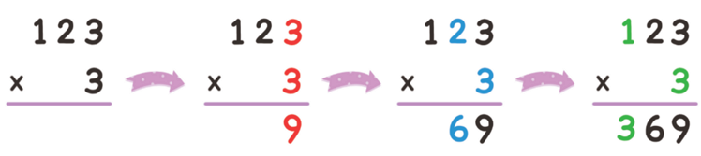
3-2
1. 곱셈
suh_p_0302_01_0009_301_1
09 풀어 보고 확인하고
Θ Description & Function
생각 그물
하단 이너탭으로 페이지 이동. (이하 공통)
(세 자리 수)×(한 자리 수)를 알아볼까요(1)
#2
1. 곱셈
#1
#1
삽화 파일명 | map_01.png 수학 3-2 지도서\app\resource\contents\lesson01\ops\lesson01\images\mm_32_1_08_07_01

Slide 32
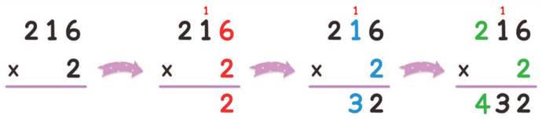
3-2
1. 곱셈
suh_p_0302_01_0009_301_1
09 풀어 보고 확인하고
Θ Description & Function
생각 그물
(세 자리 수)×(한 자리 수)를 알아볼까요(2)
#2
1. 곱셈
#1
삽화 파일명 | map_02.png 수학 3-2 지도서\app\resource\contents\lesson01\ops\lesson01\images\mm_32_1_08_07_01

Slide 33
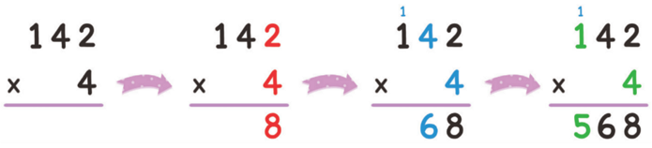
3-2
1. 곱셈
suh_p_0302_01_0009_301_1
09 풀어 보고 확인하고
Θ Description & Function
생각 그물
(세 자리 수)×(한 자리 수)를 알아볼까요(3)
#2
1. 곱셈
#1
삽화 파일명 | map_03.png 수학 3-2 지도서\app\resource\contents\lesson01\ops\lesson01\images\mm_32_1_08_07_01

Slide 34
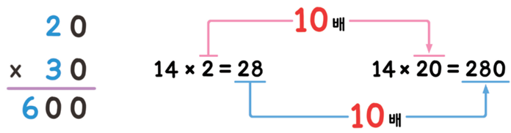
3-2
1. 곱셈
suh_p_0302_01_0009_301_1
09 풀어 보고 확인하고
Θ Description & Function
생각 그물
(몇십)×(몇십), (몇십몇)×(몇십몇)을 알아볼까요
#2
1. 곱셈
#1
삽화 파일명 | map_04.png 수학 3-2 지도서\app\resource\contents\lesson01\ops\lesson01\images\mm_32_1_08_07_01

Slide 35
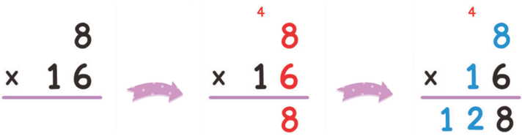
3-2
1. 곱셈
suh_p_0302_01_0009_301_1
09 풀어 보고 확인하고
Θ Description & Function
생각 그물
(몇)×(몇십몇)을 알아볼까요
#2
1. 곱셈
#1
삽화 파일명 | map_05.png 수학 3-2 지도서\app\resource\contents\lesson01\ops\lesson01\images\mm_32_1_08_07_01

Slide 36
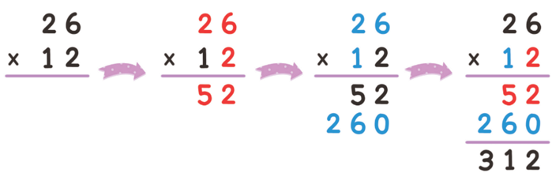
3-2
1. 곱셈
suh_p_0302_01_0009_301_1
09 풀어 보고 확인하고
Θ Description & Function
생각 그물
(몇십몇)×(몇십몇)을 알아볼까요(1)
#2
1. 곱셈
#1
삽화 파일명 | map_06.png 수학 3-2 지도서\app\resource\contents\lesson01\ops\lesson01\images\mm_32_1_08_07_01

Slide 37
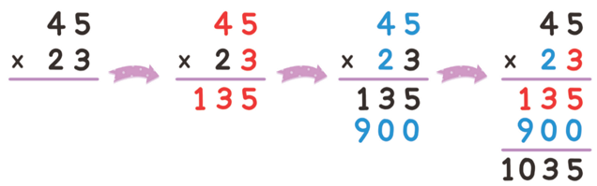
3-2
1. 곱셈
suh_p_0302_01_0009_301_1
09 풀어 보고 확인하고
Θ Description & Function
생각 그물
(몇십몇)×(몇십몇)을 알아볼까요(2)
#2
1. 곱셈
#1
삽화 파일명 | map_07.png 수학 3-2 지도서\app\resource\contents\lesson01\ops\lesson01\images\mm_32_1_08_07_01

Slide 38

3-2
1. 곱셈
suh_p_0302_01_0009_302_1
09 풀어 보고 확인하고
Θ Description & Function
#1
[다음 시간에 배울 내용]
1
다음 시간에는 무엇을 배울까요?
창의 놀이터(곱셈으로 그림 완성하기)
28~29쪽

